Slide 1
MÔ HÌNH CẤU TRÚC

Slide 2
ĐẶC TẢ LỚP- CRC card
Phần 1

Slide 3
Mặt trước
Tên lớp : BaiViet | ID : 1 |  | Loại : Cụ thể
Mô tả: Lớp các đối tượng bài viết trên trang tin tức |  | Ca sử dụng liên quan: 3
Chức năng Thêm bài viết Sửa bài viết Xóa bài viết Ẩn bài viết Chặn bình luận Gửi thông báo Tìm kiếm bài viết Hiển thị |  | Đối tác Quản trị viên Quản trị viên Quản trị viên Quản trị viên Quản trị viên , Bình luận Thành viên
Mặt sau
Thuộc tính: idBaiViet (int) idLoaitin (int) tacGia (String) tieuDe (String) tomTat (String) noiDung (String) urlAnh (String) luotXem (int) ngayDang (Date) danhGia (int) idBinhLuan (int)
Các mối quan hệ: Tổng quát hóa: Không có Quan hệ kết tập: Không có Các mối liên quan khác: Người dùng

Slide 4
Mặt trước
Tên lớp : Admin | ID : 2 |  | Loại : Cụ thể
Mô tả: Lớp các đối tượng admin có chức năng quản lý trang web |  | Ca sử dụng liên quan: 1
Chức năng Tạo admin Sửa admin Xóa admin Hiển thị |  | Đối tác
Mặt sau
Thuộc tính: idAdmin (int) tenAdmin (String) matKhau (String)
Các mối quan hệ: Tổng quát hóa: Không có Quan hệ kết tập: Không có Các mối liên quan khác: Thành viên, bài viết , bình luận

Slide 5
Mặt trước
Tên lớp : QuanTriVien | ID : 3 |  | Loại : Cụ thể
Mô tả: Lớp các đối tượng quản trị viên có quyền sửa đổi, quản lý tài nguyên trên trang tin. |  | Ca sử dụng liên quan: 4
Chức năng Tạo quản trị viên Sửa quản trị viên Xóa quản trị viên Hiển thị |  | Đối tác
Mặt sau
Thuộc tính: idQuanTriVien (int) tenQuanTriVien (String) matKhau (String) quyenQuanTri (int)
Các mối quan hệ: Tổng quát hóa: Không có Quan hệ kết tập: Không có Các mối liên quan khác: Thành viên, bài viết, bình luận

Slide 6
Mặt trước
Tên lớp : NguoiDung | ID : 4 |  | Loại : Cụ thể
Mô tả: Lớp các đối tượng người dùng |  | Ca sử dụng liên quan: 4
Chức năng Đăng ký Đăng nhập Hiển thị |  | Đối tác Thành viên Thành viên
Mặt sau
Thuộc tính:
Các mối quan hệ: Tổng quát hóa: Không có Quan hệ kết tập: Không có Các mối liên quan khác: Thành viên, bài viết

Slide 7
Mặt trước
Tên lớp : ThanhVien | ID : 5 |  | Loại : Cụ thể
Mô tả: Lớp các đối tượng người dùng |  | Ca sử dụng liên quan: 6
Chức năng Đăng xuất Đăng nhập Nhận thông báo Đánh giá Tạo thành viên Sửa thành viên Xóa thành viên Hiển thị |  | Đối tác Thành viên Thành viên Bài viết Thành viên
Mặt sau
Thuộc tính: idThanhVien (int) tenThanhVien (String) matKhauThanhVien (String) email (String)
Các mối quan hệ: Tổng quát hóa: Không có Quan hệ kết tập: Không có Các mối liên quan khác: Thành viên, bài viết, liên hệ

Slide 8
Mặt trước
Tên lớp : TheLoai | ID : 6 |  | Loại : Cụ thể
Mô tả: Lớp các đối tượng thể loại của hệ thống |  | Ca sử dụng liên quan: 1
Chức năng Tạo thể loại Sửa thể loại Xóa thể loại Đưa danh sách các loại tin Đưa danh sách các bài viết Hiển thị |  | Đối tác Quản trị bài viết Quản trị bài viết Quản trị bài viết Loại tin Bài viết
Mặt sau
Thuộc tính: idTheLoai (int) tenTheLoai (String)
Các mối quan hệ: Tổng quát hóa: Không có Quan hệ kết tập: Không có Các mối liên quan khác: Thành viên, bài viết, loại tin

Slide 9
Mặt trước
Tên lớp : LoaiTin | ID : 7 |  | Loại : Cụ thể
Mô tả: Lớp các đối tượng loại tin của hệ thống |  | Ca sử dụng liên quan: 1
Chức năng Tạo loại tin Sửa loại tin Xóa loại tin Đưa danh sách các bài viết Hiển thị |  | Đối tác Quản trị bài viết Quản trị bài viết Quản trị bài viết Bài viết
Mặt sau
Thuộc tính: idLoaiTin (int) tenLoaiTin (String) idTheLoai (int)
Các mối quan hệ: Tổng quát hóa: Không có Quan hệ kết tập: Thể loại Các mối liên quan khác: Bài viết

Slide 10
Mặt trước
Tên lớp : BinhLuan | ID : 8 |  | Loại : Cụ thể
Mô tả: Lớp các đối tượng bình luận của bài viết |  | Ca sử dụng liên quan: 1
Chức năng Tạo bình luận Sửa bình luân Xóa bình luận Hiển thị |  | Đối tác Thành viên Thành viên Thành viên
Mặt sau
Thuộc tính: idBinhLuan (int) idThanhVien (int) idBaiViet ngayBinhLuan noiDungBinhLuan
Các mối quan hệ: Tổng quát hóa: Không có Quan hệ kết tập: Bài viết Các mối liên quan khác: Quản trị bài viết

Slide 11
Mặt trước
Tên lớp : LienHe | ID : 9 |  | Loại : Cụ thể
Mô tả: Lớp các đối tượng liên hệ khi thành viên tạo liên hệ để kết nối với quản trị viên |  | Ca sử dụng liên quan: 2
Chức năng Tạo liên hệ Sửa liên hệ Xóa liên hệ Trả lời liên hệ Hiển thị |  | Đối tác Thành viên Thành viên Thành viên Quản trị viên
Mặt sau
Thuộc tính: idLienHe idThanhVien tieuDe noiDungPhanHoi ngayTao
Các mối quan hệ: Tổng quát hóa: Không có Quan hệ kết tập: Không có Các mối liên quan khác: Không có

Slide 12
Mặt trước
Tên lớp : GiaoDien | ID : 10 |  | Loại : Cụ thể
Mô tả: Lớp các phần hiển thị trên trang tin |  | Ca sử dụng liên quan: 14
Chức năng Hiển thị Nhận yêu cầu Hiển thị |  | Đối tác Tất cả các lớp khác Tất cả các lớp khác
Mặt sau
Thuộc tính:
Các mối quan hệ: Tổng quát hóa: Không có Quan hệ kết tập: Không có Các mối liên quan khác: Không có

Slide 13
Mặt trước
Tên lớp : CoSoDuLieu | ID : 11 |  | Loại : Cụ thể
Mô tả: Lớp các đối tượng dữ liệu |  | Ca sử dụng liên quan: 14
Chức năng Nhận dữ liệu Đọc dữ liệu Cập nhật dữ liệu Xóa dữ liệu Hiển thị |  | Đối tác
Mặt sau
Thuộc tính:
Các mối quan hệ: Tổng quát hóa: Không có Quan hệ kết tập: Không có Các mối liên quan khác: Không có

Slide 14
Mặt trước
Tên lớp : QuangCao | ID : 12 |  | Loại : Cụ thể
Mô tả: Lớp các đối tượng quảng cáo hiển thị trên trang tin |  | Ca sử dụng liên quan: 1
Chức năng Tạo quảng cáo Sửa quảng cáo Xóa quảng cáo Hiển thị |  | Đối tác Quản trị viên Quản trị viên Quản trị viên
Mặt sau
Thuộc tính: idQuangCao tenQuangCao urlAnh urlLink
Các mối quan hệ: Tổng quát hóa: Không có Quan hệ kết tập: Không có Các mối liên quan khác: Không có

Slide 15
Biểu đồ lớp
Phần 2

Slide 16
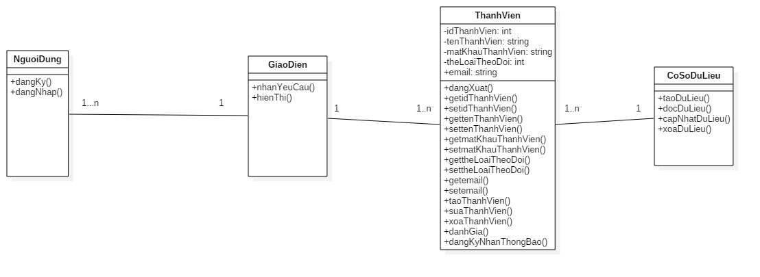
Đăng ký / Đăng nhập

Slide 17
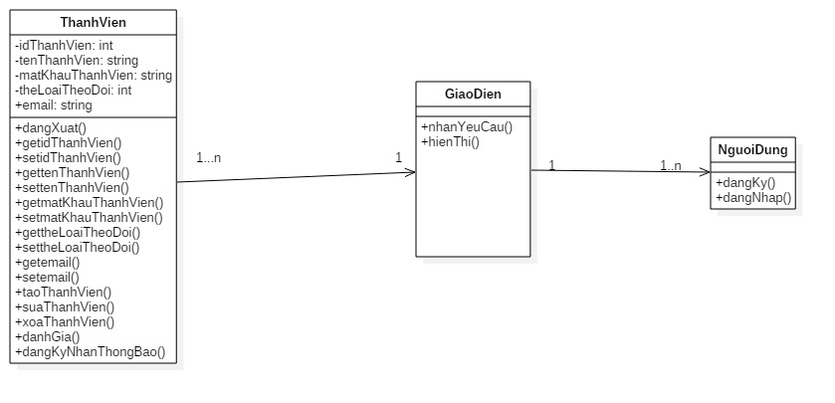
Đăng xuất

Slide 18
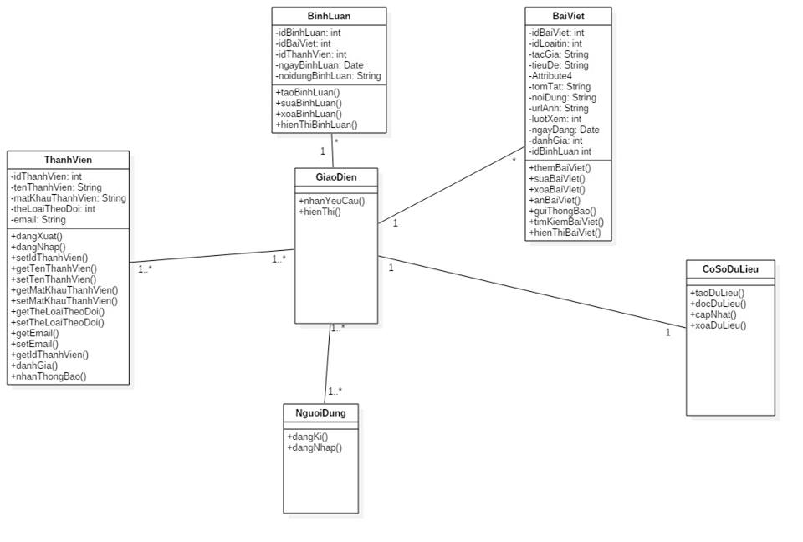
Xem bài

Slide 19
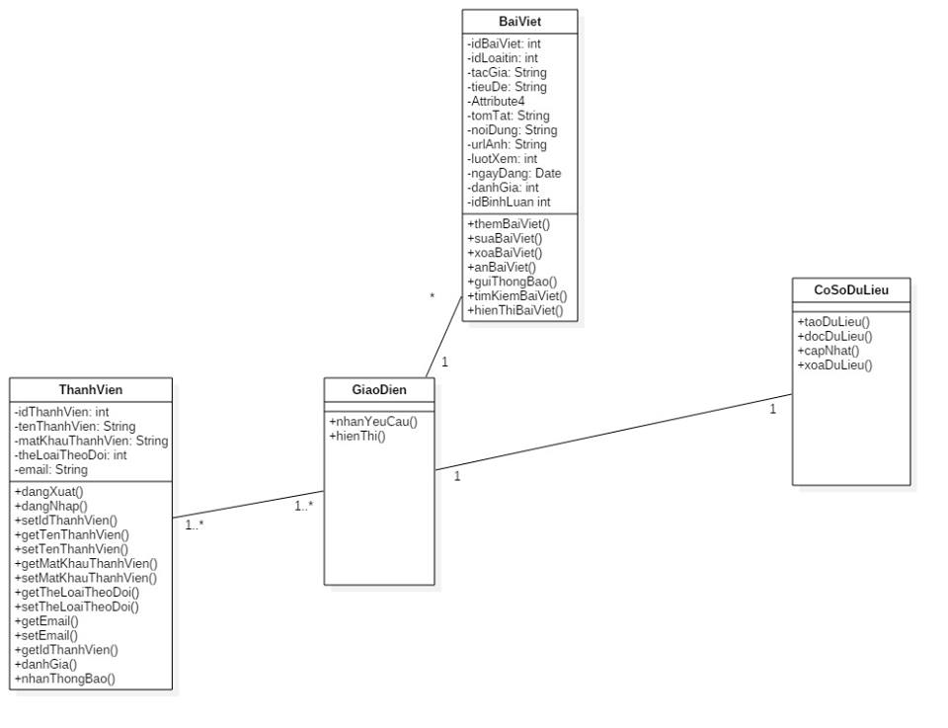
Đánh giá

Slide 20
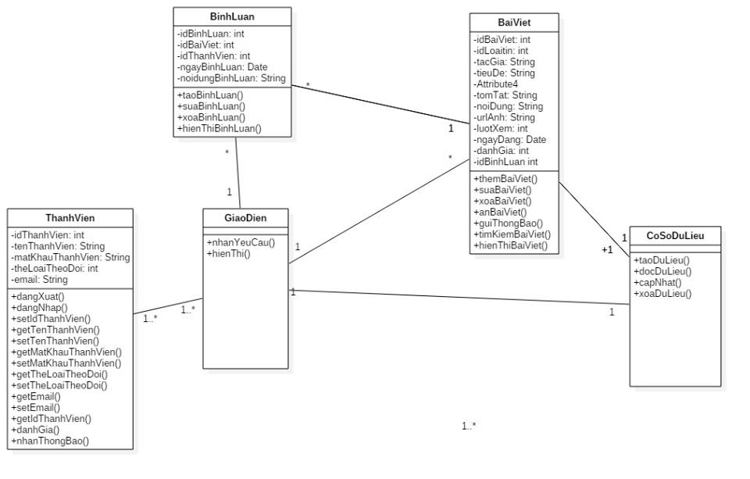
Bình luận

Slide 21
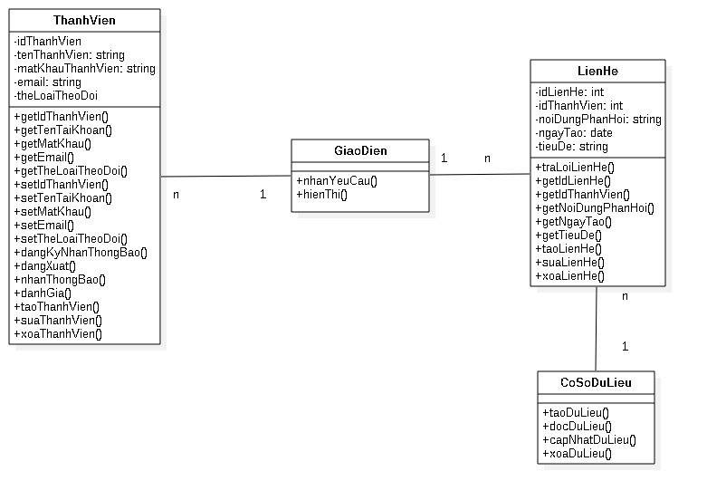
Liên hệ quản trị viên

Slide 22
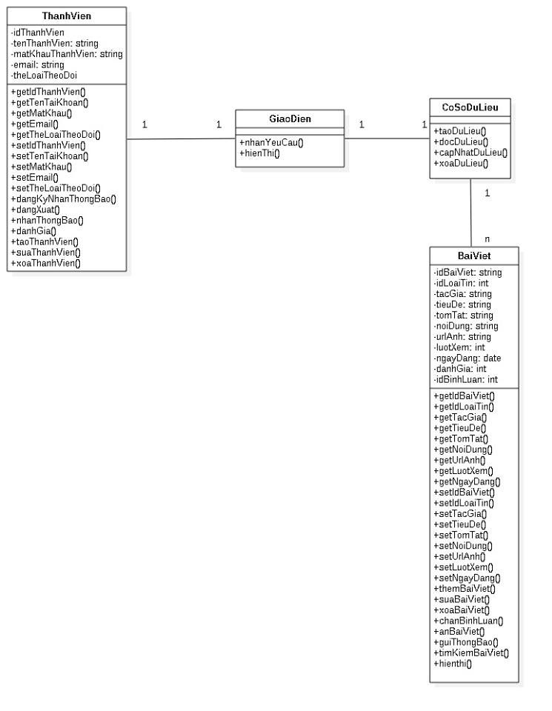
Nhận thông báo

Slide 23
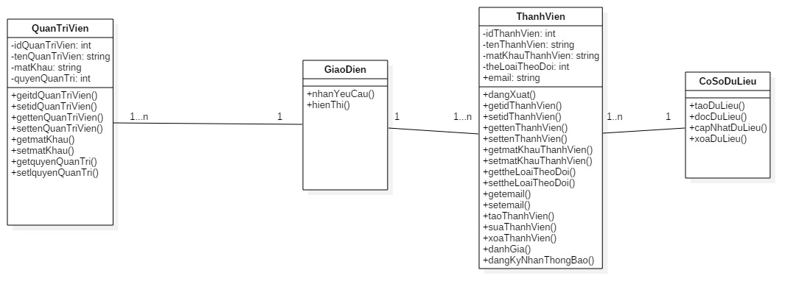
Quản lý khách hàng

Slide 24
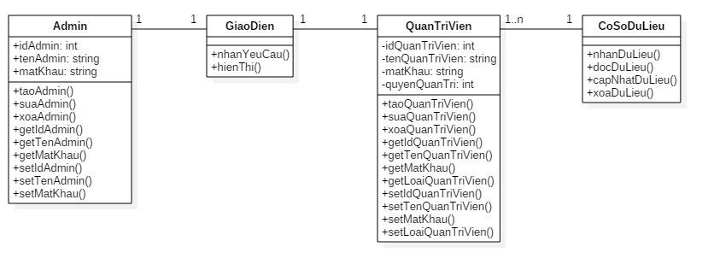
Quản lý quản trị viên

Slide 25
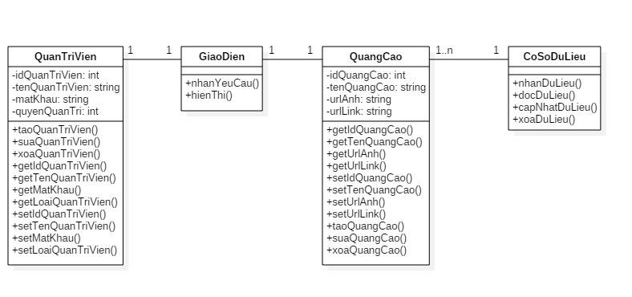
Quản lý quảng cáo

Slide 26
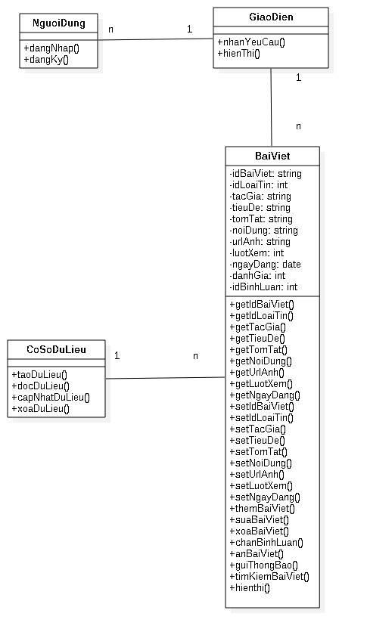
Tìm kiếm bài viết

Slide 27
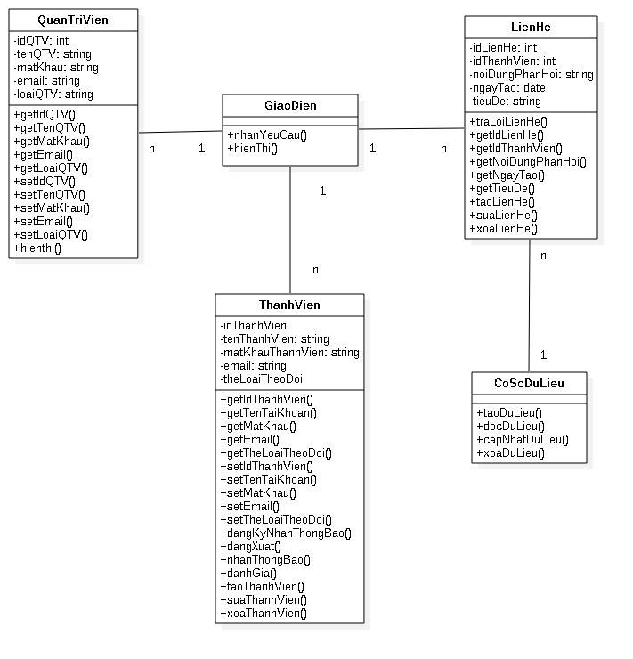
Trả lời liên hệ

Slide 28
Xem bài

Slide 29
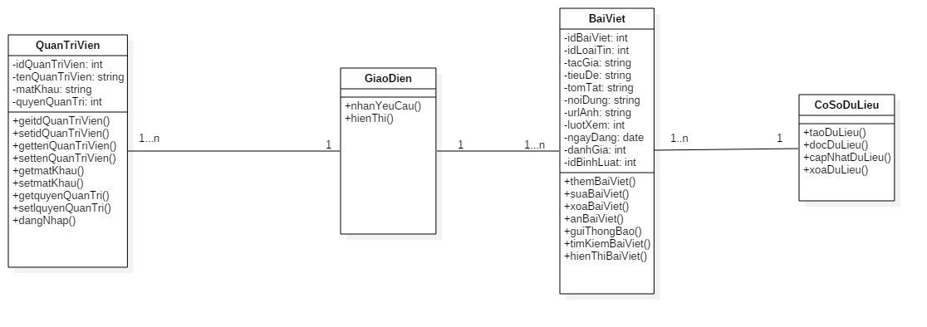
Quản lý bài viết

